Slide 1
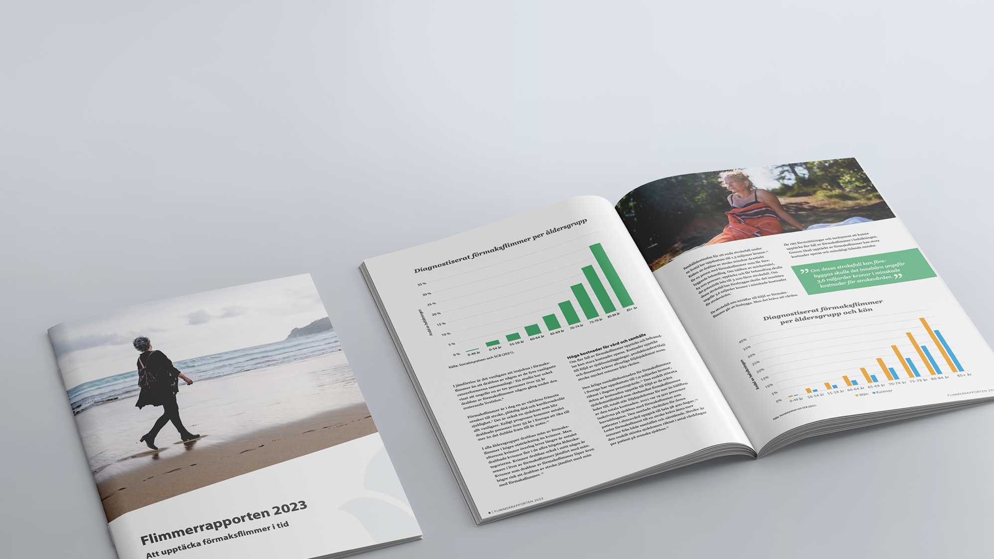
Flimmerrapporten 2023 Att upptäcka förmaksflimmer i tid

Slide 2

Låt oss sätta ljuset på mörkertalet.
Ingen ska behöva upptäcka att de har förmaksflimmer först när de drabbats av en stroke.

Slide 3

Förmaksflimmer i befolkningen
I dag lever uppskattningsvis 526 000 personer i Sverige med förmaksflimmer.
Av dessa fall har runt 399 000 fått sin diagnos.
Mörkertalet är stort. Uppskattningsvis 127 000 fall är fortfarande oupptäckta.
127 000
399 000
Källa: Flimmerrapporten 2023

Slide 4
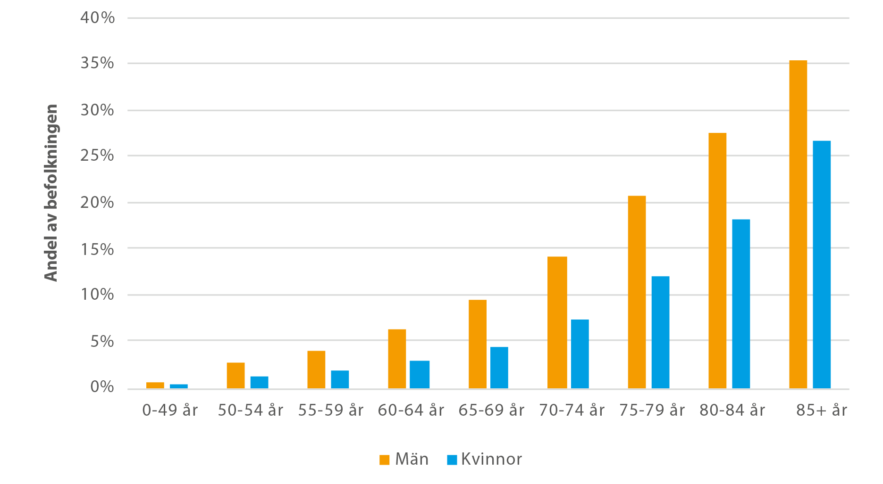
Diagnostiserat förmaksflimmer per åldersgrupp
Ca 20 000 personer drabbas varje år av en stroke.
Förmaksflimmer – bakomliggande orsak hos 1/3.
Hos 1/4 upptäcks flimret i hjärtat först när en stroke inträffat.
Idag: En av världens främsta orsaker till stroke, plötslig död och kardiovaskulär sjuklighet.
Prognos: Antalet drabbade personer över 55 år i Europa ökar till mer än det dubbla fram till år 2060.
Källa: Flimmerrapporten 2023

Slide 5
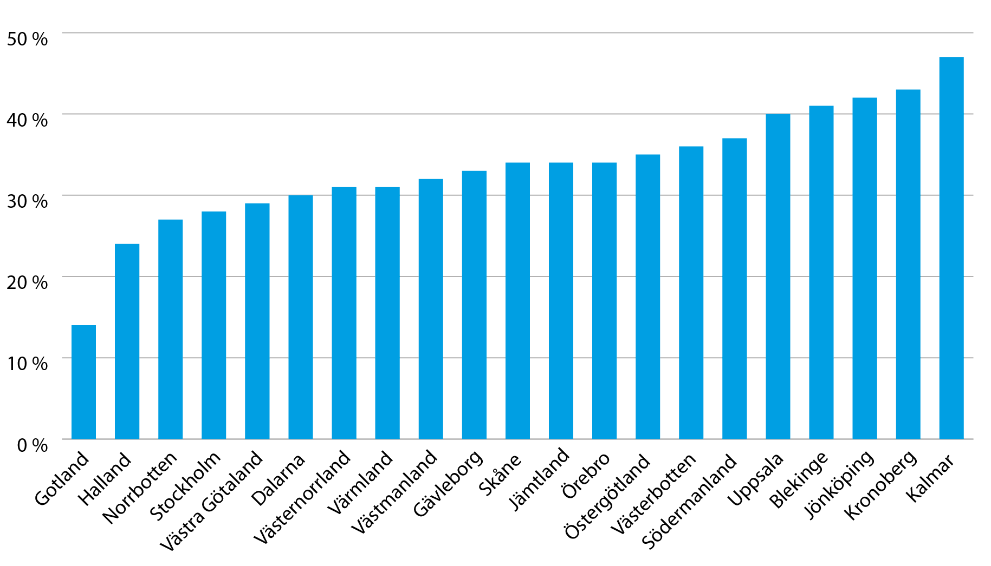
Uppskattad andel oupptäckta förmaksflimmer per region
Samhällskostnad: 7,9 miljarder kronor/år.
År 2021 var 19 500 personer inskrivna på sjukhus med förmaksflimmer som huvuddiagnos.
Antal dagar i slutenvård uppgick till 58 400. Stroke är den enskilt största sjukdomen räknat i antal vårddagar per patient på svenska sjukhus.
Källa: Nationella strokeregistret, flimmerrapporten 2023

Slide 6
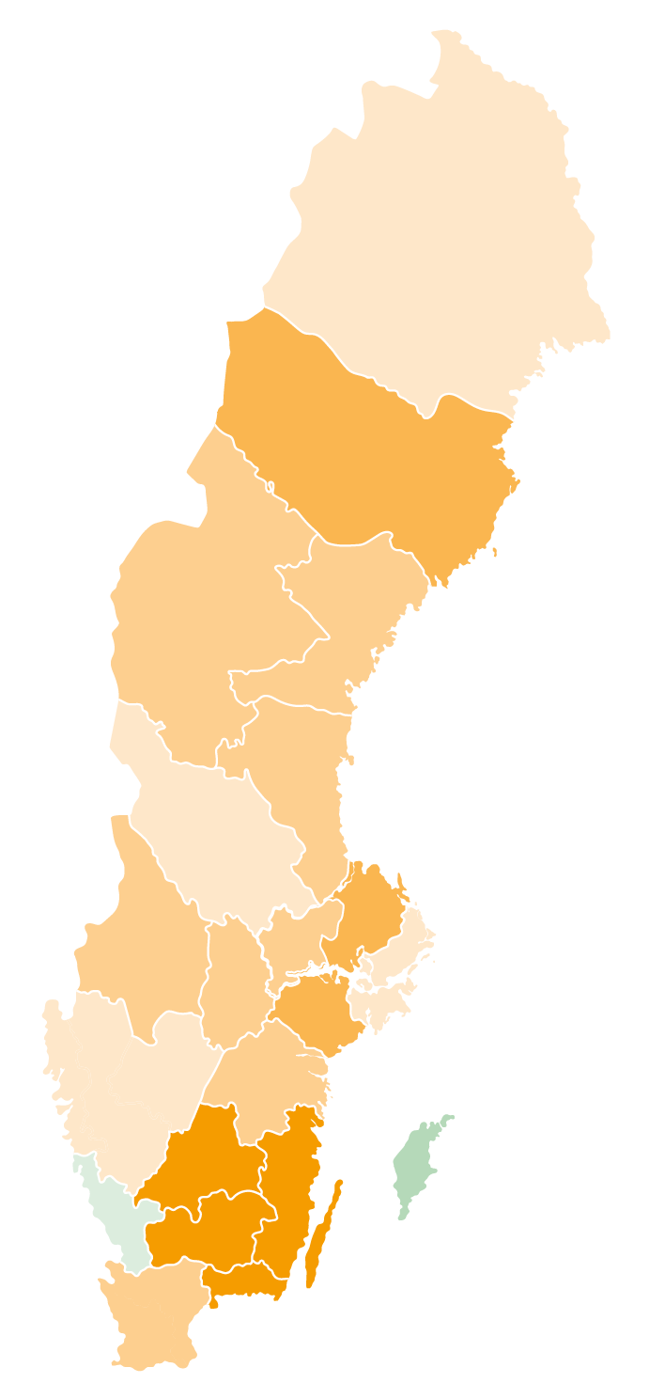

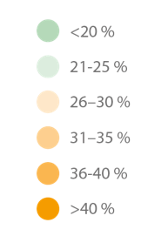
Andel oupptäckta fall av förmaksflimmer i regionerna
Om dessa strokefall kan förebyggas skulle det innebära ungefär 3,6 miljarder kronor i minskade kostnader för strokevården.
Om hälften av mörkertalet, 64 000 personer, upptäcks och får behandling skulle det potentiellt leda till 3 200 färre strokefall.
Källa: Socialstyrelsen och SCB (2021). Flimmerrapporten 2023

Slide 7
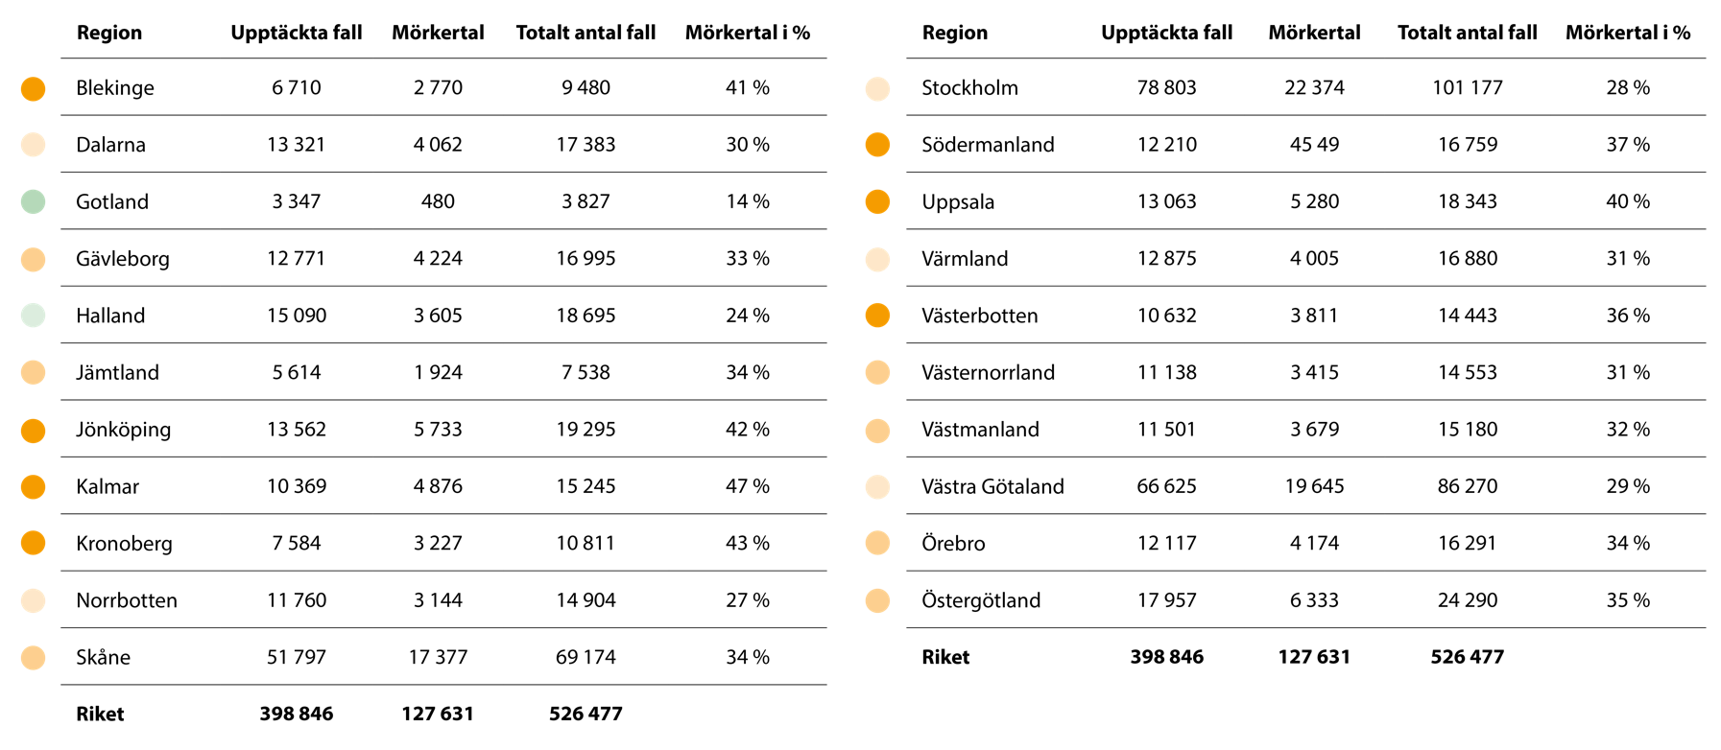
Regional statistik
Källa: Patient- och läkemedelsregistren från Socialstyrelsen samt statistik om regionernas folkmängd från SCB (2021).

Slide 8

Om beräkning av mörkertalet
Beräkningen av mörkertalet och antalet förmaksflimmer som finns i befolkningen är baserat på andelen nyupptäckta fall av förmaksflimmer som upptäcktes i studien STROKESTOP.
På regional nivå baseras resultaten på den nationella prevalensen per åldersgrupp, denna har sedan applicerats på varje regions demografiska struktur.
Detta ger ett uppskattat värde på hur många fall som bör ha upptäckts, detta multipliceras sedan med andelen nyupptäckta fall i studien STROKESTOP. Summan blir ett modellbaserat värde på det totala antalet fall som bör finnas i varje region.
Mörkertalet är därmed skillnaden mellan det beräknade värdet och antalet diagnostiserade fall av förmaksflimmer i varje region.
Källa: Patient- och läkemedelsregistren från Socialstyrelsen samt statistik om regionernas folkmängd från SCB (2021). Flimmerrapporten 2023.

Slide 9
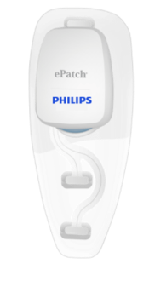
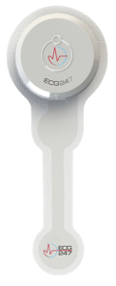
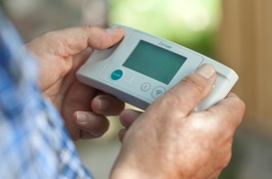
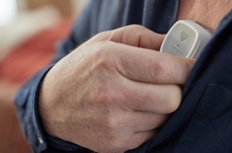
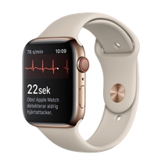
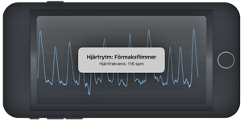
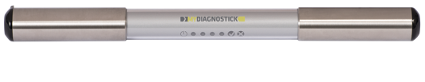
Viktigt att ta vara på flexibla tekniska hjälpmedel
Plåster-EKG
Genom ett plåster-EKG fästs en monitor med hjälp av en klisterlapp mot huden. En fördel med många plåster-EKG är att hjärtrytms-aktiviteten kan mätas under längre tid jämfört med ett traditionellt långtids-EKG, och kontinuerligt jämfört med handhållna EKG.
Handhållen EKG
Handhållna EKG är lätta att bära med sig. Testet tar endast någon minut och användaren kan själv välja när den vill undersöka sitt hjärta, till exempel vid symtom. Vissa handhållna EKG-mätare har också möjlighet att direkt skicka resultatet digitalt till vården.
Philips ePatch
ECG247
Smarta klockor
Många smarta klockor har i dag funktioner som gör det möjligt att läsa av hjärtats aktivitet genom EKG. Vissa klockor har också möjlighet att spara mätningen som en PDF-fil som användaren kan dela med sin läkare.
Zenicor
Coala Heart Monitor
Apple Watch
Mobiltelefon
MyDiagnostick

Slide 10
Upptäck förmaksflimmer innan en stroke inträffar
Tid från symtom till diagnos
Risken att drabbas av en stroke är upp till fem gånger så stor för en person med obehandlat förmaksflimmer jämfört med en person som inte har förmaksflimmer.
Idag får 43 procent vänta mer än ett år från första symtom till diagnos, och var tionde person som drabbas får vänta mer än fem år innan en diagnos är fastställd.
Enligt det nationella strokeregistret drabbas runt 20 000 personer av en stroke varje år. I nästan en tredjedel av fallen är förmaks-flimmer den bakom­ liggande orsaken.
Källa: Riksförbundet HjärtLungs medlemsundersökning 2023. Totalt har 927 personer svarat på frågan: ”Hur länge bedömer du att du hade symtom av förmaksflimmer innan du fick en diagnos?”.

Slide 11
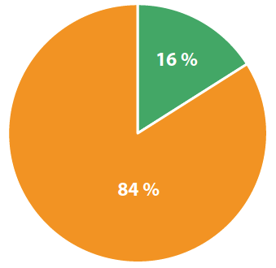

Har du fått möjlighet från vården att använda något tekniskt hjälpmedel för att mäta ditt förmaksflimmer?
Källa: Riksförbundet HjärtLungs medlemsundersökning 2023. Totalt har 927 personer svarat på frågan. Med tekniskt hjälpmedel menas exempelvis tum-EKG, EKG-plåster eller liknande.

Slide 12

Två konkreta förslag för att upptäcka fler fall av förmaksflimmer i befolkningen
Personer som besöker vården med symtom av förmaksflimmer bör i alla regioner få tillgång till smidig och portabel EKG-utrustning för undersökning av hjärtat under längre tid.
För att hitta fler fall av dolt förmaks-flimmer bör alla regioner i samband med de riktade hälsosamtal som redan bedrivs, ta pulsen, informera om vanliga symtom, och ge möjlighet till lån av portabel EKG-utrustning till personer över 65 år.

Slide 13
Sammanfattning
Förmaksflimmer är en vanlig och allvarlig sjukdom med stort mörkertal.
Mörkertalet leder till allvarliga komplikationer såsom stroke.
Många patienter får i dag vänta månader eller år på sin diagnos.
Screening i riskgrupper minskar antalet komplikationer och är en kostnadseffektiv insats.
Det krävs satsningar för att både upptäcka fler misstänkta och fler symtomfria fall av förmaksflimmer.

